Slide 1
Бюджет для граждан
подготовлен на основании проекта решения Собрания депутатов
«О бюджете Парамоновского сельского поселения
Морозовского района на 2026 год
и на плановый период 2027 и 2028 годов»

Slide 2
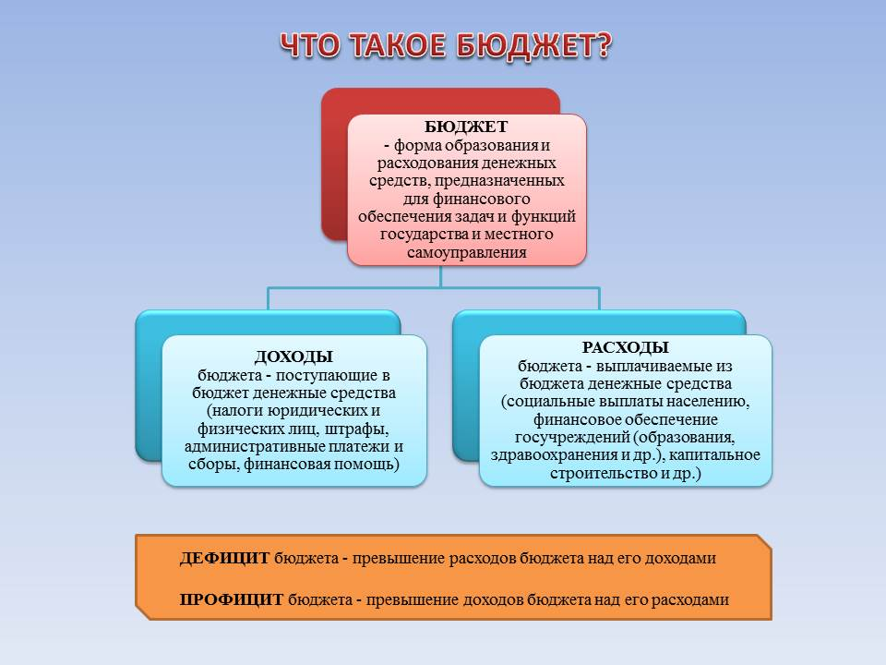

Slide 3

Межбюджетные трансферты
Дотации
(от лат. «Dotatio» -дар, пожертвование)
Предоставляется без определения конкретной цели их использования
Субвенции
(от лат. «Subvenire» - приходить на помощь)
Предоставляются на финансирование «переданных» другим публично-правовым образованиям полномочий
Иные межбюджетные трансферты (Трансфе́рт от лат. «Transfero»-переношу,перемещаю) Предоставляются на осуществление части полномочий по решению вопросов местного значения в соответствии с заключенными соглашениями

Slide 4







Утверждение бюджета очередного года
Исполнение бюджета в текущем году
Формирование отчета об исполнении бюджета предыдущего года
Утверждение отчета об исполнении бюджета предыдущего года
Составление проекта бюджета очередного года
Рассмотрение проекта бюджета очередного года

Slide 5
Доходы бюджета Доходы бюджета – поступающие в бюджет денежные средства
НАЛОГОВЫЕ ДОХОДЫ
Поступления от
уплаты налогов,
Установленных
Налоговым кодексом
Российской Федерации,
например:
Налог на доходы
физических лиц;
Единый Сельскохозяйственный
налог;
Акцизы по подакцизным
товарам(продукции),
производимым, на
территории РФ;
Налог на имущество
физических лиц
Земельный налог.
НЕНАЛОГОВЫЕ ДОХОДЫ
Поступления от уплаты
других платежей и сборов,
Установленных
Бюджетным Кодексом
Российской Федерации,
законодательством РФ, а
также штрафов за
Нарушение
законодательства, например:
Доходы от арендной платы за земельные участки;
Доходы от реализации имущества;
Доходы от сдачи в аренду имущества;
Доходы от продажи земельных участков
БЕЗВОЗМЕЗДНЫЕ
ПОСТУПЛЕНИЯ
Поступления от других
Бюджетов
(межбюджетные
трансферты),
организаций, граждан
(кроме налоговых и
неналоговых доходов):
Дотации;
Субсидии;
Субвенции;
Иные межбюджетные трансферты

Slide 6
Основные характеристики бюджета
Парамоновского сельского
поселения Морозовского района на 2026-2028 года.
Показатели
2026
2027
2028
Доходы
тыс. рублей.
15 224,0
тыс. рублей
12 034,3
тыс. рублей
11 603,7тыс. рублей
Расходы
тыс. рублей.
15 224,0
тыс. рублей
12 034,3тыс. рублей
11 603,7тыс. рублей
0,0
0,0
0,0
Дефицит(-), Профицит(+), тыс. рублей.

Slide 7
Объем поступлений доходов местного бюджета на 2026 год
и на плановый период 2027 и 2028 годов
Показатели | 2026год | 2027год | 2028 год
Всего доходов: | 15 224,0 | 12 034,3 | 11 603,7
Налоговые доходы, всего | 5 425,5 | 5 535,6 | 5 625,1
В том числе:
Налог на доходы физических лиц | 1280,0 | 1 370,0 | 1 438,5
Единый сельскохозяйственный налог | 504,4 | 524,5 | 545,5
Налог на имущество физических лиц | 212,3 | 212,3 | 212,3
Земельный налог с организаций | 1 556,5 | 1 556,5 | 1 556,5
Земельный налог с физических лиц | 1 872,3 | 1 872,3 | 1 872,3
Неналоговые доходы, всего | 8,9 | 9,3 | 9,6
Безвозмездные поступления, всего | 9 789,6 | 6 489,4 | 5 969,0
Дотации | 9 590,7 | 6 489,4 | 5 756,1
Иные межбюджетные трансферты | 0,0 | 0,0 | 0,0
Субвенции бюджетам бюджетной системы РФ | 198,9 | 205,3 | 212,9

Slide 8







Классификация расходов бюджета по разделам
Национальная оборона
Жилищно-коммунальное хозяйство
Культура, кинематография
Физическая культура и спорт
Общегосударст-венные вопросы
Национальная безопасность и правоохранительная деятельность
Национальная экономики
Каждый из разделов классификации имеет перечень подразделов, которые отражают основные направления реализации соответствующей функции
Например, в составе раздела «Жилищно-коммунальное хозяйство»,
в том числе, выделяются:
коммунальное хозяйство;
благоустройство;
Полный перечень разделов и подразделов классификации расходов бюджетов приведен в статье 21 Бюджетного кодекса Российской Федерации

Slide 9
Муниципальные программы
Парамоновского сельского поселения
Защита населения и территории от чрезвычайных ситуаций, обеспечения пожарной безопасности и безопасности людей на водных объектах
Развитие культуры и туризма
Муниципальная политика
Обеспечение качественными жилищно-коммунальными услугами населения Парамоновского сельского поселения
Управление муниципальными финансами и создание условий для эффективного управления муниципальными финансами
Развитие физической культуры и спорта
«Обеспечение общественного порядка и противодействие преступности»
«Энергоэффективность и развитие энергетики»

Slide 10

Дорожный фонд
Расходы на общегосударственные вопросы
На оплату расходов по всем общегосударственным вопросам Парамоновского сельского поселения :
 | 2026 год (тыс. рублей) | 2027 год (тыс. рублей) | 2028 год (тыс. рублей)
Функционирование Администрации Парамоновского сельского поселения | 8 061,3 | 6 506,5 | 6 298,7
Обеспечение деятельности финансовых, налоговых и таможенных органов и органов финансового (финансово-бюджетного) надзора | 0,0 | 0,0 | 0,0
Резервные фонды | 5,0 | 5,0 | 5,0
Другие общегосударственные вопросы | 15,6 | 362,6 | 636,2

Slide 11
Расходы бюджета на национальную оборону
На осуществление первичного воинского учета на территориях, где отсутствуют военные комиссариаты в рамках непрограммных расходов органов местного самоуправления Парамоновского сельского поселения :
2026 год (тыс. рублей) | 2027 год (тыс. рублей) | 2028 год (тыс. рублей)
198,7 | 205,1 | 212,7

Slide 12
Расходы на жилищно-коммунальное хозяйство
На проведение мероприятий в области благоустройства предусмотрены средства в следующих объемах:
 | 2026 год (тыс. рублей) | 2027 год (тыс. рублей) | 2028 год (тыс. рублей)
Коммунальное хозяйство | 0,0 | 0,0 | 0,0
Благоустройство | 106,3 | 181,2 | 136,6

Slide 13
Расходы бюджета на культуру, кинематографию
За счет средств бюджета Парамоновского сельского поселения Морозовского района учреждения культуры оказывают населению сельского поселения муниципальные услуги по организации досуга и приобщения жителей муниципального образования к творчеству, культурному развитию и самообразованию, любительскому искусству и ремеслам.
Выполнение функций осуществляется бюджетными учреждениями :
МБУК «Парамоновский СДК Парамоновского сельского поселения»
Общий объем расходов по разделу «Культура и кинематография» составил:
2026 год (тыс. рублей) | 2027 год (тыс. рублей) | 2028 год (тыс. рублей)
6 297,8 | 4 566,7 | 4 383,3

Slide 14
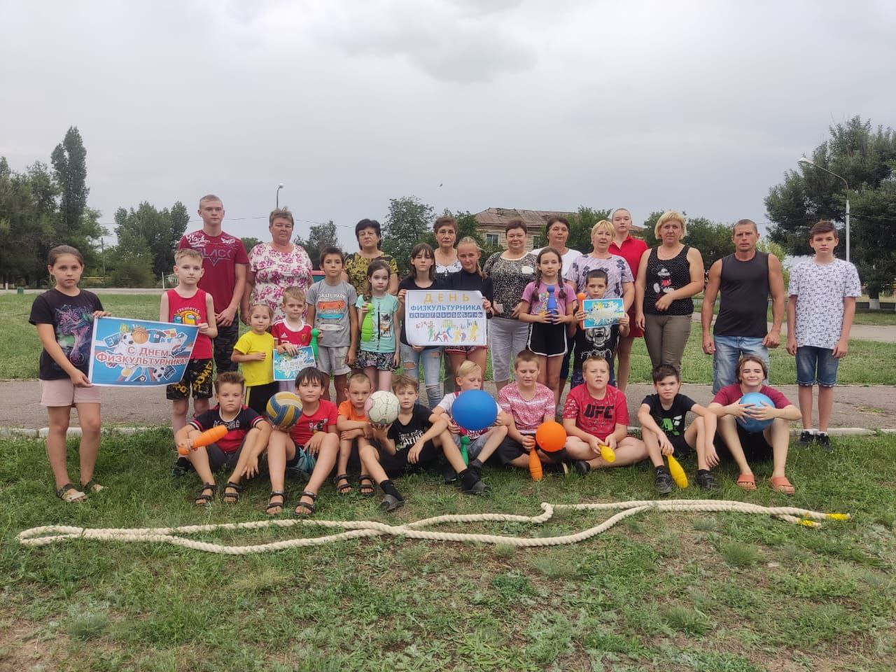

физическая культура и спорт
На проведение мероприятий в области физической культуры и спорта предусмотрены средства в следующих объемах:
2026 год тыс. рублей | 2027год тыс. рублей | 2028 год тыс. рублей
559,9 | 559,9 | 559,9

Slide 15
С проектом решения Собрания депутатов Парамоновского сельского поселения «О бюджете Парамоновского сельского поселения Морозовского района на 2026 год и на плановый период 2027 и 2028 годов» можно ознакомиться на сайте Парамоновского сельского поселения https://paramonovskoe-sp.ru/byudzhet-dlya-grazhdan/ в разделе «Бюджет для граждан».
Информация для контактов
Администрация Парамоновского сельского поселения
Адрес: ул. Центральная, 28
Морозовский район, Ростовская обл., 347235
тел. /факс (886384) 3-55-42
e-mail:sp24255@donpac. ru
График работы :
с 8:00 до 16:00 перерыв с 12:00 до 13:00
Выходной суббота, воскресенье

